Slide 1
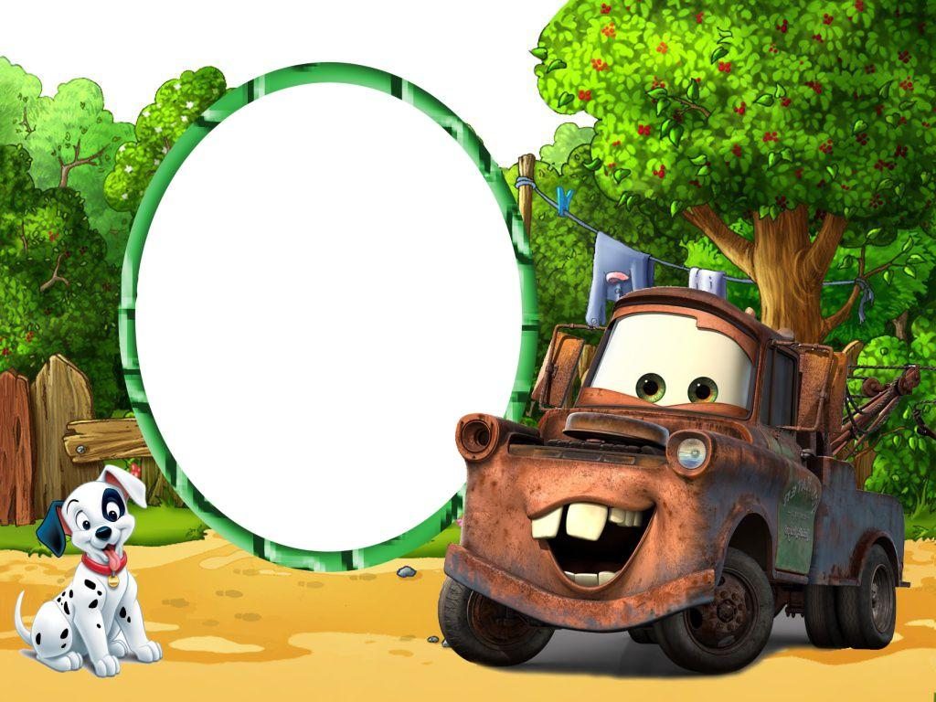
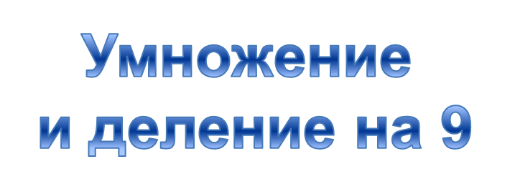
Князева Татьяна Юрьевна
учитель начальных классов
МОУ СОШ № 144
г.Нижний Новгород
Тест
2 класс
Вариант 1
Вариант 2
Использован шаблон создания тестов в PowerPoint

Slide 2
Верно: 16
Ошибки: 0
Отметка: 5
исправить
Время: 0 мин. 43 сек.
ещё

Slide 3
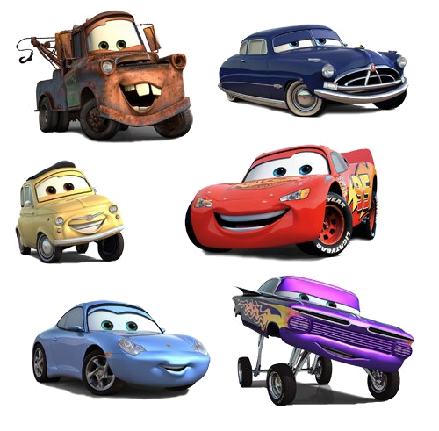
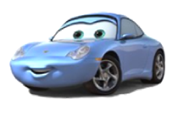
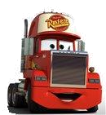
5 ∙ 9 =
45
42
40

Slide 4
54 : 9 =
8
7
6

Slide 5
72 : 9 =
8
7
9

Slide 6
18 : 9 =
9
2
3

Slide 7
9 ∙ 3 =
24
28
27

Slide 8
7 ∙ 9 =
63
56
72

Slide 9
9 ∙ 1 =
10
9
1

Slide 10
36 : 4 =
8
9
7

Slide 11
81 : 9 =
7
8
9

Slide 12
45 : 5 =
9
7
8

Slide 13
4 ∙ 9 =
35
32
36

Slide 14
9 ∙ 8 =
81
64
72

Slide 15
27 : 9 =
2
3
4

Slide 16
6 ∙ 9 =
54
56
63

Slide 17
9 ∙ 8 =
72
63
64

Slide 18
63 : 7 =
8
7
9

Slide 19
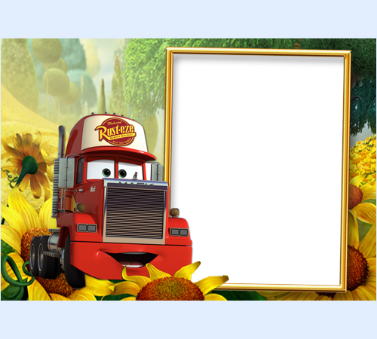
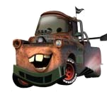

3 ∙ 9 =
28
24
27

Slide 20
9 ∙ 7 =
64
63
56

Slide 21
72 : 8 =
9
8
7

Slide 22
63 : 9 =
8
7
9

Slide 23
54 : 6 =
9
8
7

Slide 24
36 : 9 =
6
4
5

Slide 25
81 : 9 =
7
8
9

Slide 26
27 : 3 =
8
9
7

Slide 27
7 ∙ 9 =
63
64
56

Slide 28
9 ∙ 4 =
27
36
32

Slide 29
2 ∙ 9 =
15
16
18

Slide 30
9 ∙ 9 =
81
72
18

Slide 31
9 : 9 =
0
1
9

Slide 32
9 ∙ 6 =
54
56
64

Slide 33
8 ∙ 9 =
63
81
72

Slide 34
45 : 9 =
5
7
6

